Slide 1

MATEMÁTICA II
Aula 1
Matrizes
Professor João Saturnino
1º Bimestre

Slide 2

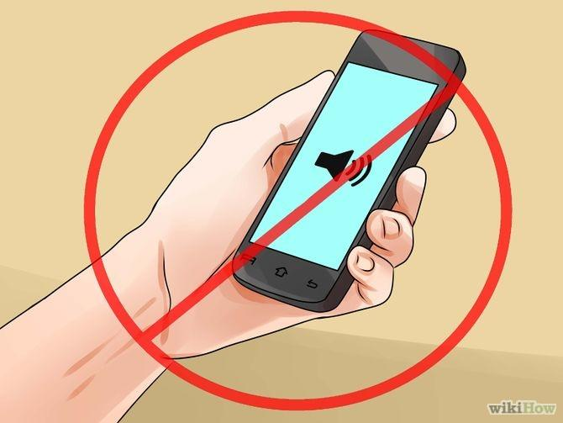


AVISOS!

Slide 3
Matrizes(Introdução)
DEFINIÇÃO – Uma matriz é uma tabela com “m” linhas e “n” m colunas que contém “m . n” elementos. EXEMPLO:
Ângulo | 30º | 45º | 60º
seno
cosseno
tangente
1
2
3
2
3
3
1
2
3
2
3
3
2
2
2
2
1
3
2
1
2
3
2
2
2
2
1
3
2
1
2
3
OBSERVAÇÕES:
Uma matriz pode ser escrita entre (parênteses), [colchetes] ou║barras duplas║.
A matriz do exemplo é do tipo 3x3 (lê-se: 3 por 3), isto é, possui 3 linhas e 3 colunas.
Também podemos dizer que é de ordem 3.
Cada elemento é representado pelo símbolo a_{ij} ,em que “i” indica a linha que o elemento ocupa e “j” indica a coluna.

Slide 4
Matrizes(Representação)
2
a₁₃=
Elemento da 1 ª linha e 3ª coluna
A_{mxn} =
= [a_{ij}]_{mxn}
3x5
a₃₄=
7
Elemento da 3 ª linha e 4ª coluna
Elemento da linha i
e coluna j
A_{mxn} = [a_{ij}]_{mxn}
Matriz de ordem m linhas por n colunas de elementos a_{ij}
27/03/2017 21:56

Slide 5
Testando os conhecimentos
a ₃₄
Elemento na 3ª linha e 4ª coluna
A_{4x4}
Matriz com 4 linhas e 4 colunas
m ₁₁
Elemento na 1ª linha e 1ª coluna
J_{2x3}
Matriz com 2 linhas e 3 colunas
A₃₄
?????
a _{3x4}
??????

Slide 6
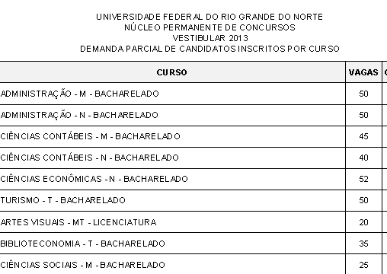
Testando os conhecimentos
50
50
45
40
52
50
20
35
V_{8x1} =
Matriz da quantidade de vagas por curso no vestibular UFRN 2013 – V
Cursos – 8 linhas horizontais – m = 8
Vagas – 1 coluna vertical – n = 1

Slide 7
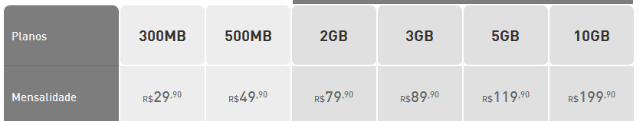
Testando os conhecimentos
I_{1x6} =
29,9 | 49,9 | 79,9 | 89,9 | 119,9 | 199,9
Matriz do valor dos pacotes de internet da Claro em 2013 – I
Pacotes (R$) – 1 linha horizontal – m = 1
Uso – 6 colunas verticais – n = 6

Slide 8
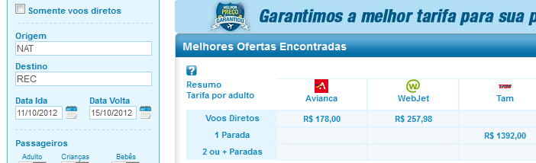
Testando os conhecimentos
178 | 257,98 | 0
0 | 0 | 1392
0 | 0 | 0
P_{3x3} =
Matriz do valor das passagens Natal/Recife – P
Tipos de voos – 3 linhas horizontais – m = 3
Companhia área – 3 colunas verticais – n = 3

Slide 9
Construindo Matrizes
Escreva a matriz A = (a_{ij})_{2x3}, em que a_{ij} = i – j.
Seja a matriz A, 2x3, então A = =
a₁₁ | a₁₂ | a₁₃
a₂₁ | a₂₂ | a₂₃
0 | -1 | -2
1 | 0 | -1
Utilizando a regra de formação dos elementos dessa matriz, temos:
a₁₁ = 1 – 1 = 0 a₁₂ = 1 – 2 = -1 a₁₃ = 1 – 3 = - 2
a₂₁ = 2 – 1 = 1 a₂₂ = 2 – 2 = 0 a₂₃ = 2 – 3 = -1

Slide 10
Construindo Matrizes
Suponha que do aeroporto de quatro cidades partam voos diários. No esquema abaixo, 1, 2, 3 e 4 representam as cidades e as linhas representam os voos existentes entre elas.
4
1
2
3

Slide 11
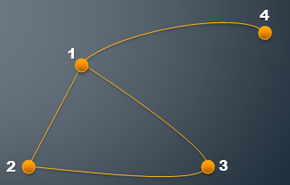
Construindo Matrizes
É possível representar essa situação com uma matriz?
Quantos elementos teriam nessa matriz?
Que ordem (quantas linhas e colunas) teria essa matriz?

Slide 12
Construindo Matrizes
Se as cidades possuem ligações entre si, ou seja, existem voos diretos, definimos a_{ij} = 1;
Se elas não se ligam diretamente, então a_{ij} = 0;
Como todo ponto da rede se liga a ele mesmo, então a_{ii} = 1 (por convenção).

Slide 13
Construindo Matrizes
a₁₁ | a₁₂ | a₁₃ | a₁₄
a₂₁ | a₂₂ | a₂₃ | a₂₄
a₃₁ | a₃₂ | a₃₃ | a₃₄
a₄₁ | a₄₂ | a₄₃ | a₄₄
A_{4x4} =
₁ | ₁ | ₁ | ₁
₁ | ₁ | ₁ | ₀
₁ | ₁ | ₁ | ₀
₁ | ₀ | ₀ | ₁
A_{4x4} =
O que representa cada linha e coluna dessa matriz?
O elemento a₄₂, por exemplo, significa que situação?

Slide 14
Construindo Matrizes
₁ | ₁ | ₁ | ₁
₁ | ₁ | ₁ | ₀
₁ | ₁ | ₁ | ₀
₁ | ₀ | ₀ | ₁
1
A_{4x4} =
2
3
4
1
2
3
4
Para o caso de 200, 1000 cidades, consultar matrizes é mais fácil que interpretar os desenhos. Elas teriam tamanho 200x200, 1000x1000 e poderiam estar armazenadas em computadores que permitissem uma consulta rápida para sabermos se duas cidades possuem ou não uma rota aérea direta entre elas e, até mesmo, que conexões são possíveis para ir de uma cidade a outra.

Slide 15

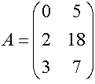
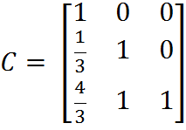
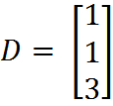

Testando os conhecimentos
1 – Dadas as seguintes matrizes, responda o que se pede:
B
De que tipo (ordem) são as matrizes?
Qual o valor dos elementos:
a₂₃ = b₂₁ = c₃₁ = d₁₁ = e₁₂ =
2 – Escreva as matrizes:
A = (a_{ij})_{2x3} tal que a_{ij} = i² + j³
M = (m_{ij})_{2x3} com 1≤ i ≤ 2 e 1 ≤ j ≤ 3 tal que m_{ij} = 3j + 2i – 5
X = (x_{ij})_{4x2} tal que x_{ij} = 3i² – ^{j}/_{i}
Matriz de ordem 2, tal que d_{ij} = 4i – 3j
e)
Matriz de ordem 3, tal que aij = 0 para i > j, aij = (i + j)²,
para i = j e aij = –2, para i < j.

Slide 16
Matrizes Conceitos Básicos
A_{mxn} = [a_{ij}]_{mxn}
As matrizes podem ser classificadas segundo:
A forma
A natureza dos elementos

Slide 17
Matrizes Classificação
Segundo a forma:
Retangular
Se o número de linhas é diferente do número de colunas
Quadrada
Se o número de linhas é igual do número de colunas
Uma matriz quadrada do tipo m por m diz-se de ordem m
Linha
Se o número de linhas é igual a um
Coluna
Se o número de colunas é igual a um

Slide 18
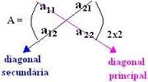
Matrizes quadradas observações
Os elementos da matriz quadrada em que os índices da linha são iguais aos índices da coluna, isto é, i = j, constituem a diagonal principal.
Os elementos da matriz cuja soma i + j é igual a n + 1 (n é a ordem da matriz quadrada) constituem a diagonal secundária.

Slide 19
Matrizes quadradas observações
→ Matriz quadrada
→ Diagonais
m = n (x linhas = x colunas)
Só tem sentido falar de diagonais em matrizes quadradas.
Diagonal principal (i = j)
Diagonal secundária = (n + 1 = i + j)
Elementos da
diagonal principal:
1, 1 e 2
Elementos da
diagonal secundária:
2, 1 e 4
Esta é uma matriz quadrada de ordem 3 (3 x 3)

Slide 20
Matrizes Classificação
Segundo a forma e natureza dos elementos:
Real
se todos os seus elementos são reais
Complexa
se pelo menos um dos seus elementos é complexo
Nula
se todos os seus elementos são nulos

Slide 21
Matrizes Classificação
Segundo a forma e natureza dos elementos:
Triangular Superior
uma matriz quadrada em que os elementos abaixo
da diagonal principal são nulos
Triangular Inferior
uma matriz quadrada em que os elementos acima
da diagonal principal são nulos

Slide 22
Matrizes Classificação
Segundo a forma e natureza dos elementos:
Diagonal
uma matriz quadrada em que os elementos não principais são nulos
Escalar
uma matriz diagonal em que os elementos principais são iguais

Slide 23
Matrizes Classificação
Segundo a forma e natureza dos elementos:
Simétrica
se os elementos a_{ij} são iguais aos a_{ji}
Densa
se a maioria dos seus elementos são não nulos

Slide 24

FIM

